Slide 1
北京荣之联 大数据解决方案

Slide 2
目录
大数据综述
荣之联企业大数据平台方案
大数据平台建设方法
汽车制造业应用大数据畅想
案例

Slide 3








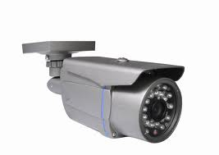
大数据时代到来
社交网络(Facebook, Twitter, 微博等)
移动网络和各种智能终端
宽带、移动网络普及和提速
传感器、RFID阅读器、导航终端等非传统IT设备
视频(医疗影像、地理信息、监控录像等)
统计、分析、预测、实时处理
IDC预测全球的数据使用量到2020年会增长44倍，达到35.2ZB (1ZB = 10亿TB)

Slide 4


数据处理思维转变
数据关系力求明确清晰
少量的样本数据
乐于接受数据的纷繁复杂
全量数据
探求难以捉摸的因果关系
要求数据精确无误
转而关注事物的关联关系
数据的精确不是那么重要了
传统数据分析思维
大数据分析思维
数据处理思维转变
案例一
案例二
• 谷歌翻译系统为了训练其系统，收集其能找到的所有翻译；
• 谷歌收集了上万亿页的语料库，包括质量参差不齐的文档；
• 上万亿的语料库，相当于950亿句英语；
• 相对而言，谷歌的翻译质量还是最好的；
• 谷歌翻译之所以更好，不是因为它拥有一个更好的算法机制，而是增加了各种各样的数据，包括有错误的数据；
• 在谷歌的翻译团队中，大多数工程师并不懂其翻译出来的语言；
• 聘请了20多名书评家和编辑组成的团队，在网页上创立“亚马逊的声音”向客户推荐新书，写书评；
• 通过客户的购买历史，寻找客户的相似性，对客户分群进行产品推荐，推荐的总是与以往购买的相似或略有区别；
• 通过大量的数据分析，找出书籍之间的关联关系，即“item-to-item”,时亚马逊发生了天翻地覆的变化。
• AMAZON销售额的三分之一来自于“item-to-item”的推荐系统。
• AMAZON最终放弃了在线书评，书评团队被解散。

Slide 5

数据处理思维转变
数据处理思维转变
关联关系，预测的关键。很多时候，知道“是什么”就够了，没必要知道“为什么”。
一旦我们完成了“关联关系”分析，我们就可以继续向更深层次研究因果关系，找出背后的“为什么”
其它案例
• 沃尔玛：请把蛋挞和飓风用品摆在一起，请把啤酒和尿片摆在一起；
• 某信用评分公司，利用Facebook的社交圈来预测个人偿还债务的可能性；
• 对冲基金通过分析Twitter微博的数据文本，作为股市投资的信号；
• 某信用评分公司，利用Facebook的社交圈来预测个人偿还债务的可能性；
• 对冲基金通过分析Twitter微博的数据文本，作为股市投资的信号；

Slide 6
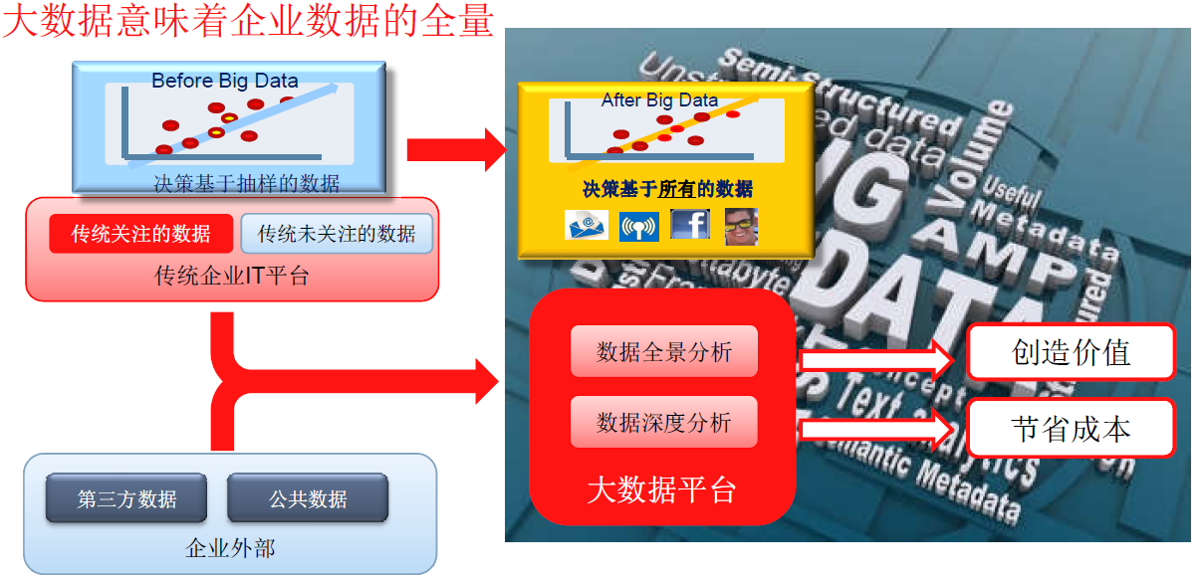
大数据与BI融合*

Slide 7
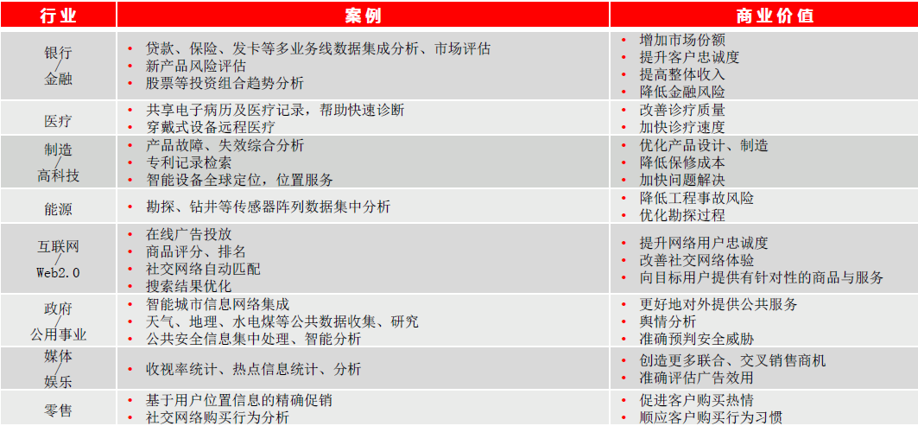
大数据的商业价值

Slide 8


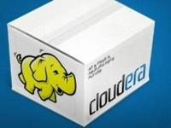


大数据主要厂商
大型企业和机构在寻求解决棘手的大数据问题时，往往会使用开源软件基础架构Hadoop的服务。由于Hadoop深受欢迎，许多公司都推出了各自版本的Hadoop，也有一些公司则围绕Hadoop提供解决方案。 Hadoop的发行版除了社区的Apache hadoop外，cloudera，IBM，ORACLE等都提供了自己的商业版本。商业版主要是提供Hadoop专业的技术支持，这对一些大型企业尤其重要。
IBM
Oracle
Cloudera
。。。
EMC

Slide 9









大数据生态
Big Data Applications
数据挖掘程序库
资料处理语言
Pig!
并行计算框架
SQL
资料汇入
类SQL资料库系统
(非即时性)
分散式资料库
(即时性)
SQL
HIVE
非结构化资料汇入
分散式档案系统
Zoo
Keeper
RAW

Slide 10
目录
大数据综述
荣之联企业大数据平台方案
大数据平台建设方法
汽车制造业应用大数据畅想
案例

Slide 11
企业大数据平台架构原则*
技术-按需频度的数据获取
批量和实时数据采用不同的技术手段和工具，遵循统一的文件接口标准
技术-多样化数据共存
跨同构/异构数据库（物理系统），基于文本、数据库的数据抽取和加载
数据-数据即服务
业务人员通过逻辑数据对象组件访问数据，而不用关心数据的物理存储方式。通过数据组织与前端应用功能，使业务人员可以较容易、较快地定位和了解数据的内容。
数据-数据质量控制
通过一系列的技术和业务手段实现数据集成平台数据质量控制，主要体现在数据正确性（技术）、完整性、一致性（业务）、有效性。

Slide 12
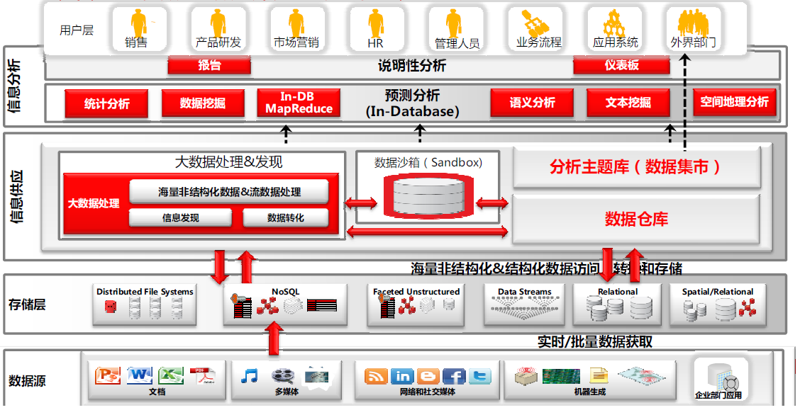
大数据平台整体架构

Slide 13
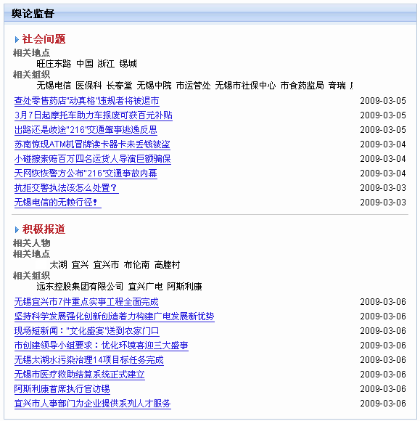
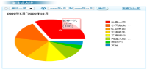
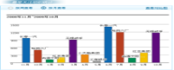

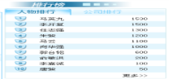



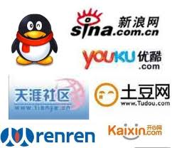




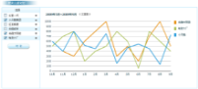

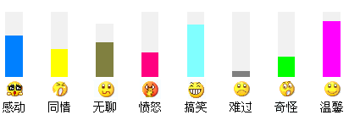
大数据处理流程
结构化数据
建立对非结构化数据进行SQL语法查询的支持，实现与结构化数据的集成关联（key）
声誉度分析
数
据
获
取
数据集市
品牌分析
ETL
数据集市
EDW
服务质量分析
ODS
非结构化数据
SQL
竞争产品分析
结构化
元数据
建立非结构化信息的标签、摘要、索引、日志、内容等
产品评价
提取结构化的元数据信息，如类别、标引、摘要等；实现与结构化数据的整合
Hadoop
网络爬虫
市场动态跟踪
数据解析
数据获取
处理
功能
模块
索引建立
索引分析
反向搜索
日志合并
网页信息分类
主分类
全国统一分类
结构化元信息
用户
类别
关键词
分词，倒排搜索
语义分析
网页分类
内容分词
关键词分析
日志关联
标签
共性、个性
标签
摘要
地名人名
文本识别

Slide 14
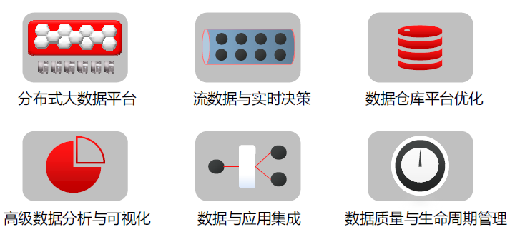
大数据关键技术

Slide 15
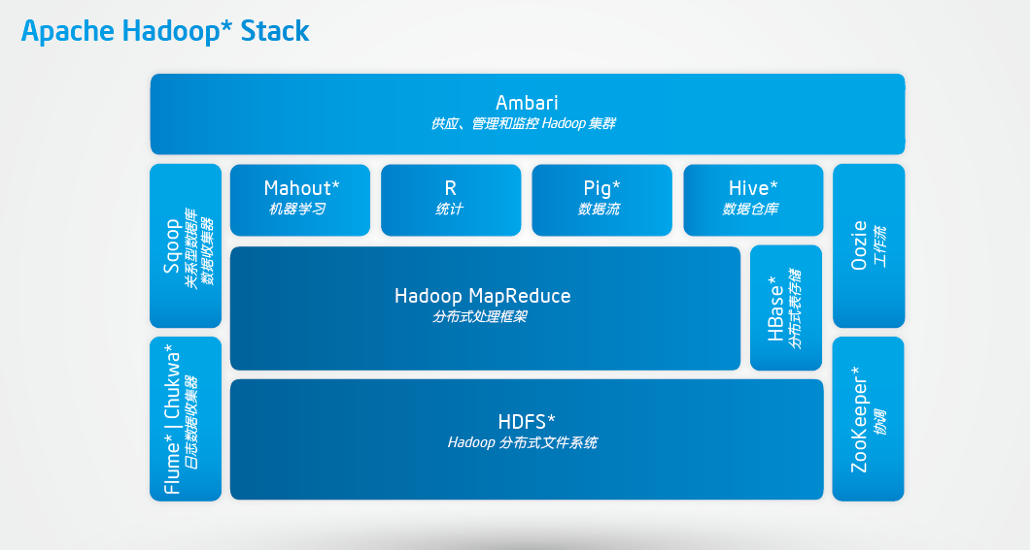
大数据关键技术-Hadoop

Slide 16
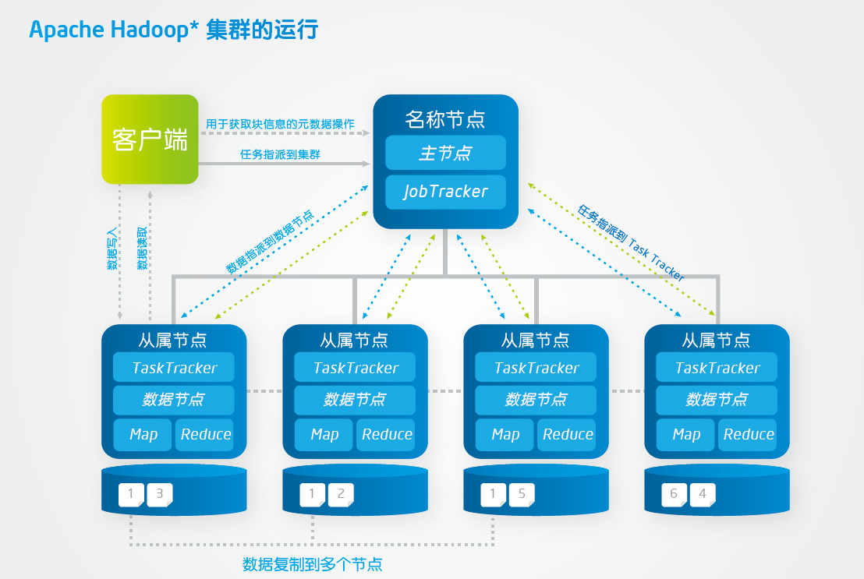
Hadoop系统工作原理

Slide 17
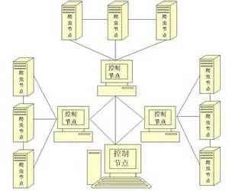


大数据关键技术-网络数据获取
分布式软件架构
并行计算框架
分布式存储
横向扩容(Scale-out) 架构
分布式网络爬虫
分布式文件系统

Slide 18
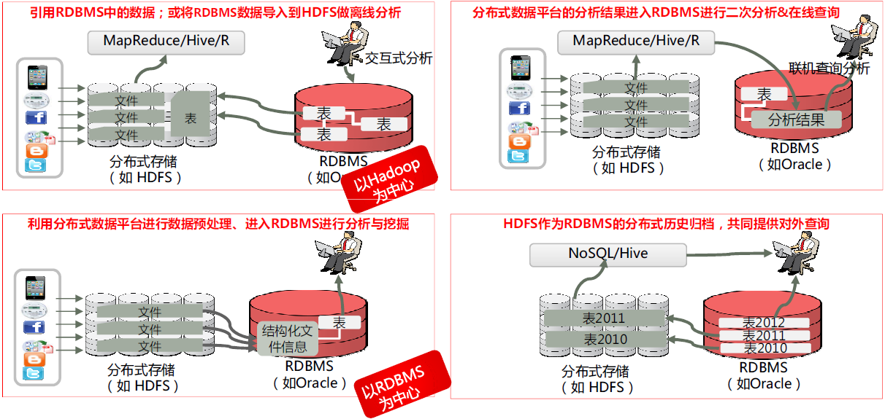
大数据关键技术-两种平台相互集成

Slide 19
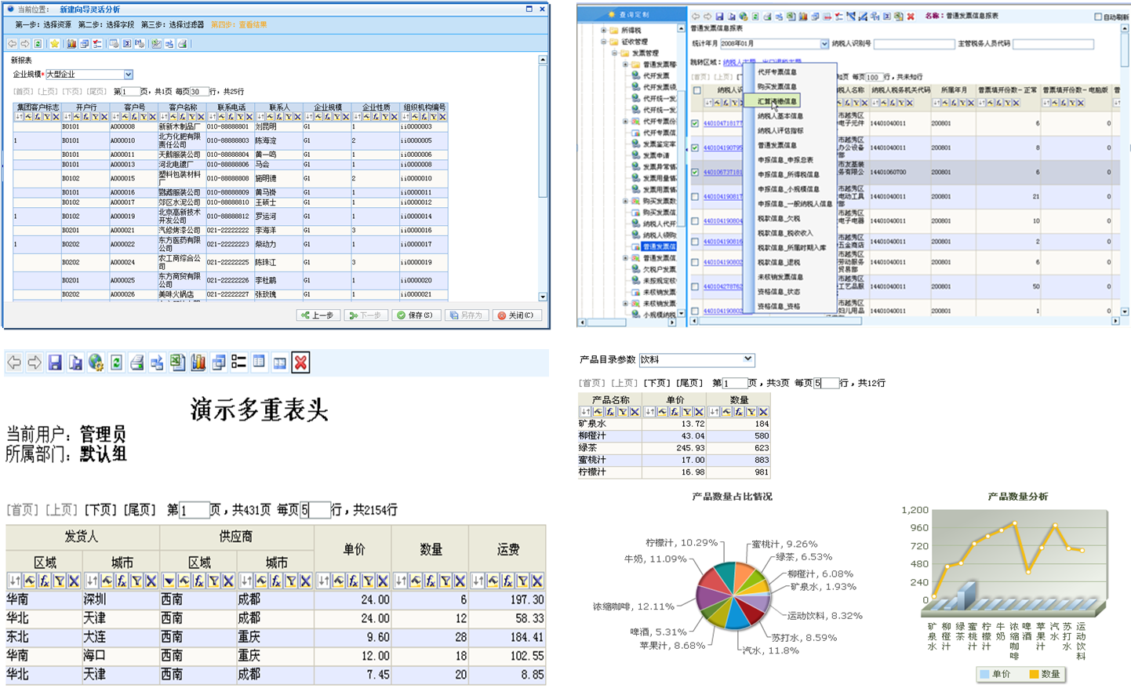
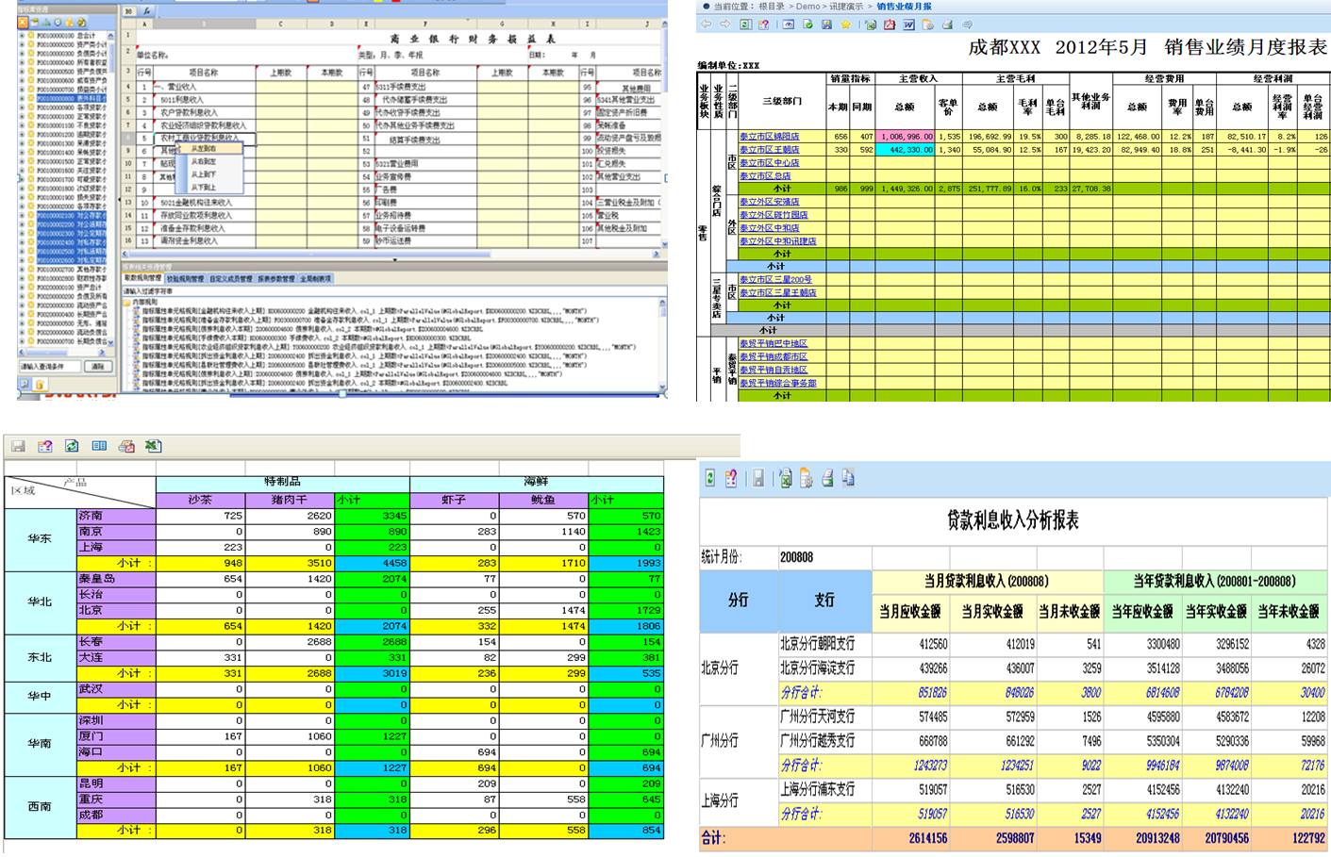
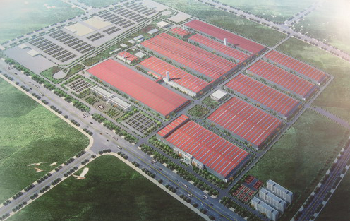

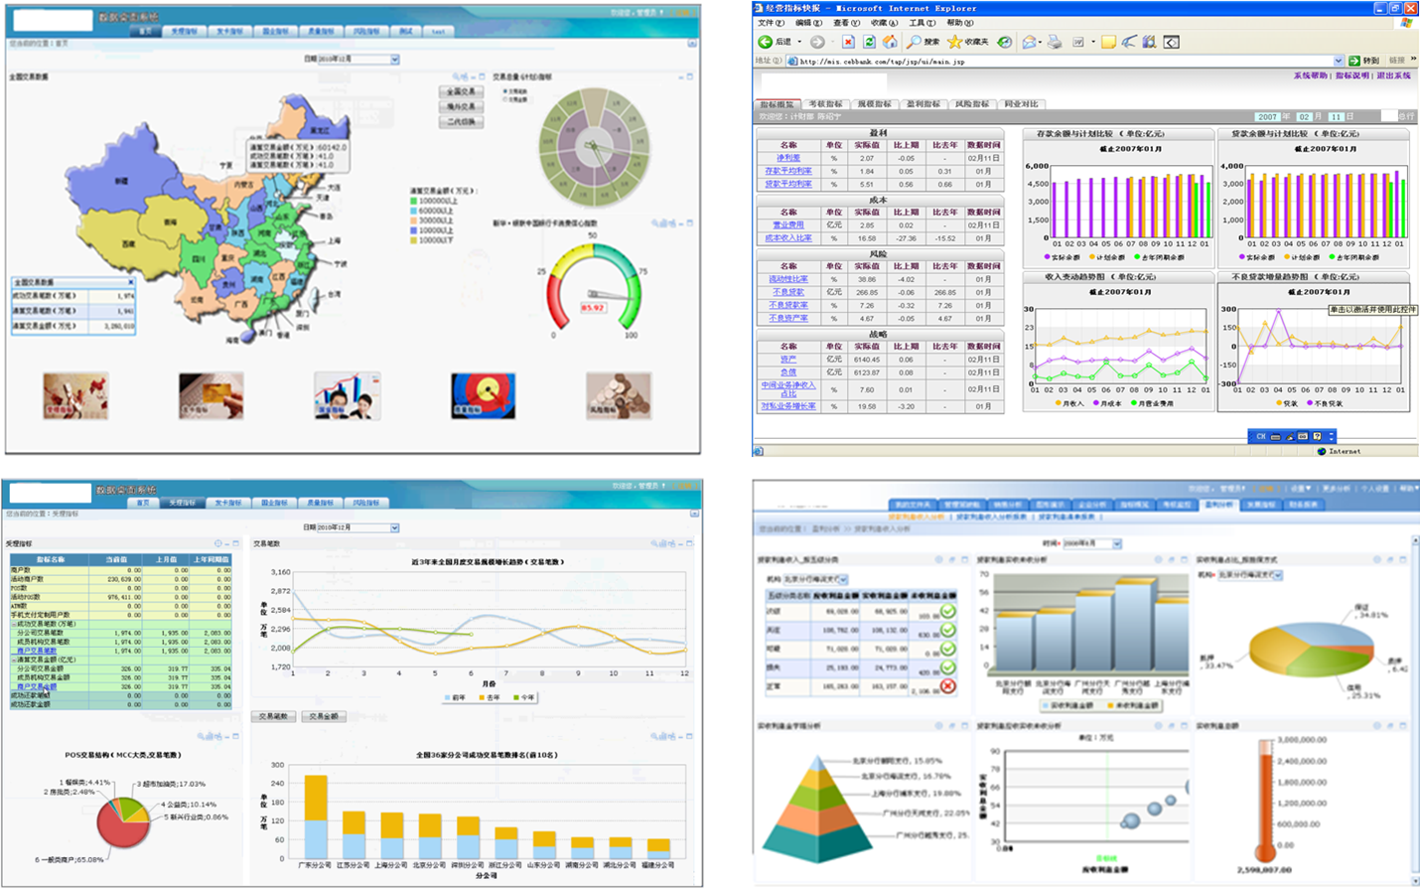
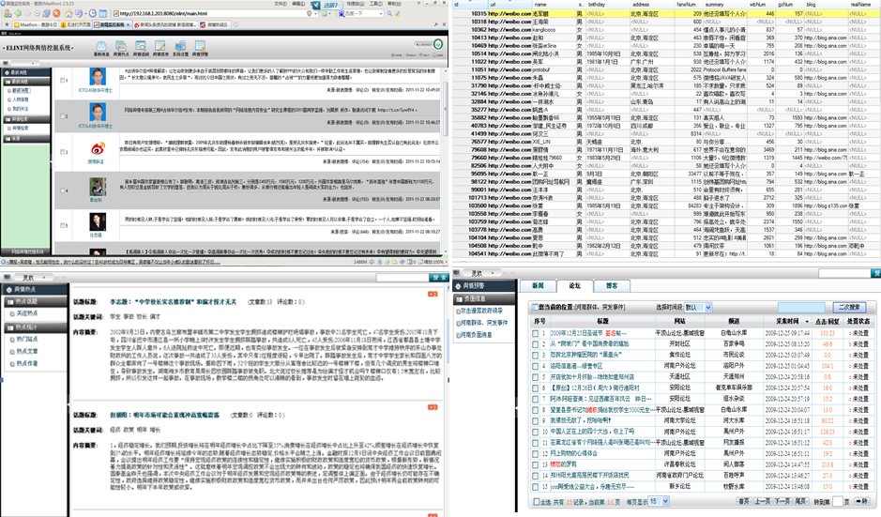




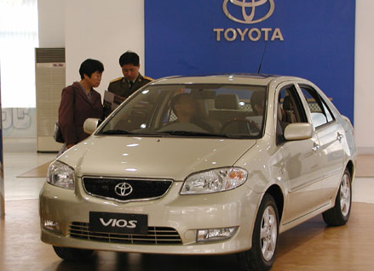
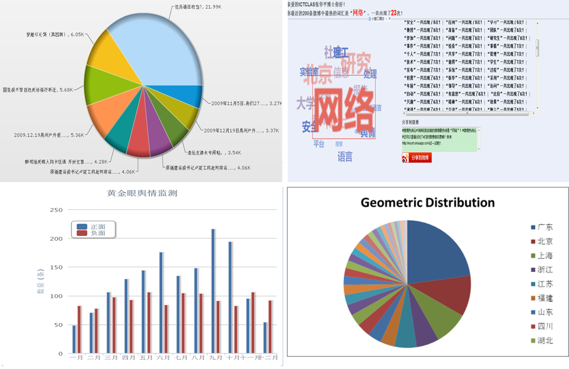
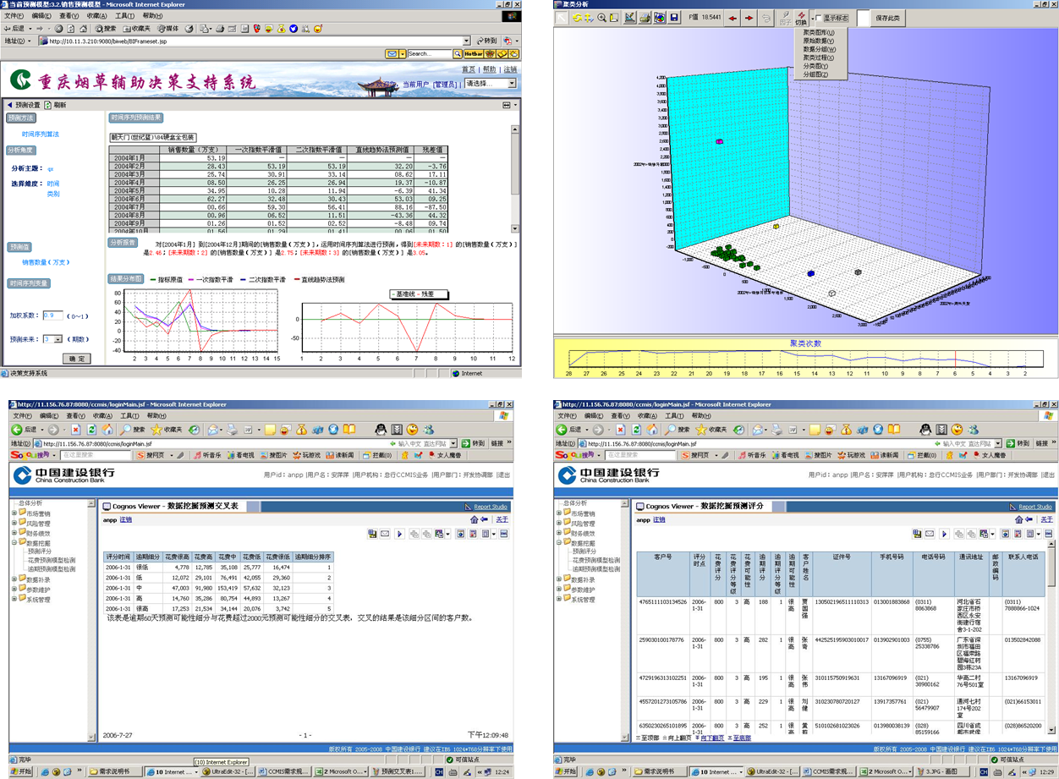
大数据关键技术-数据应用功能
数据查询
数据统计
经营管理
市场活动
数据分析
市场口碑
分销管理
信息检索
决策支持
用户服务
语义分析
数据挖掘

Slide 20
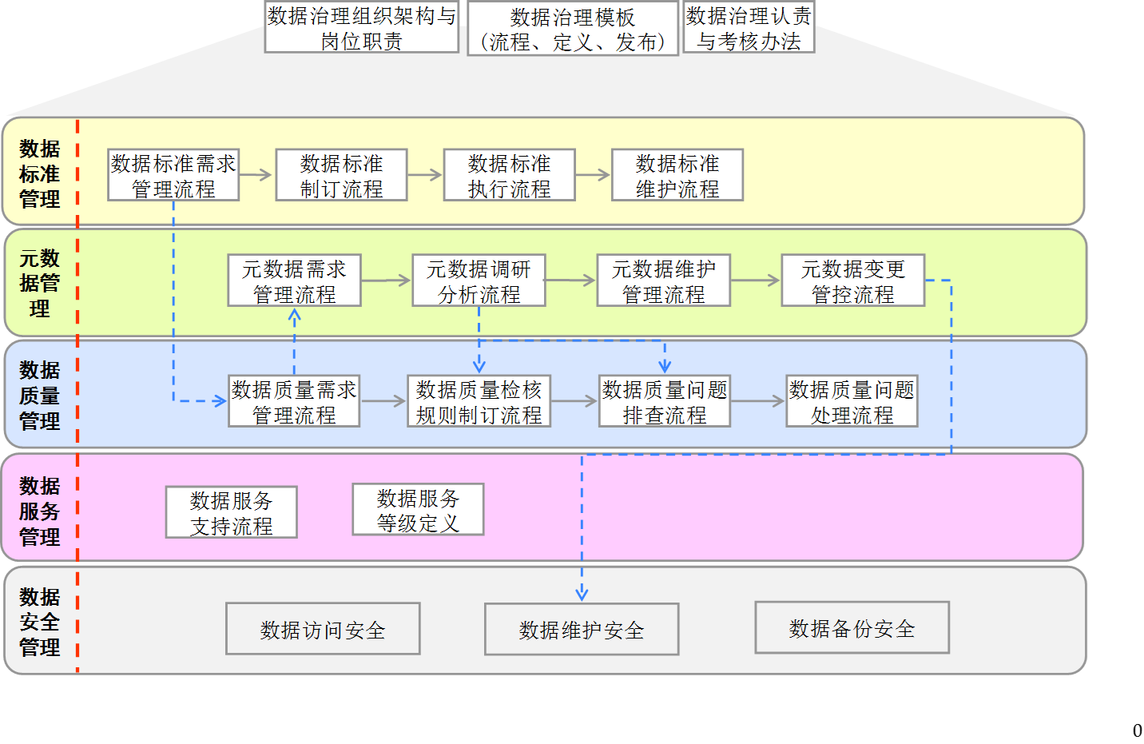
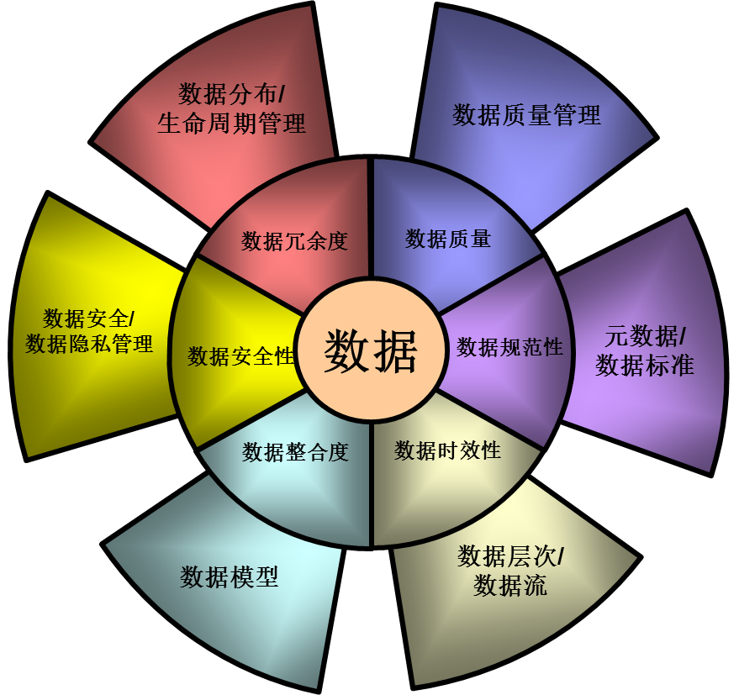
大数据关键技术-数据管控

Slide 21
目录
大数据综述
荣之联企业大数据平台方案
大数据平台建设方法
汽车制造业应用大数据畅想
案例

Slide 22
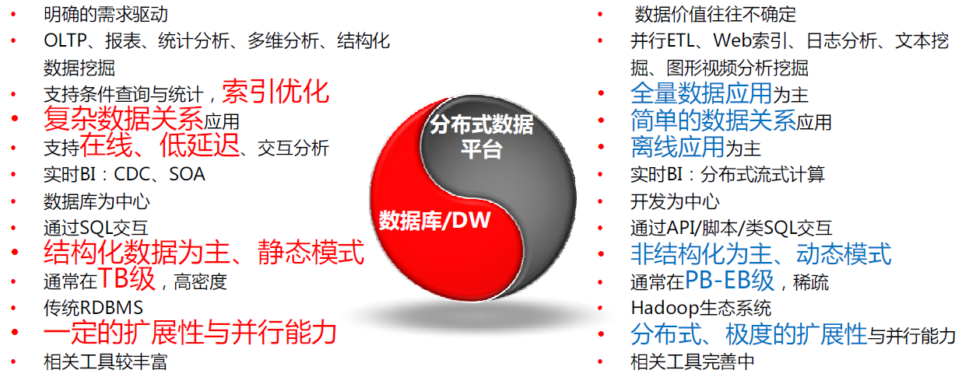
传统数据平台与大数据分布式平台特性差异

Slide 23





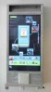
大数据分析与传统BI分析差异
传统BI分析
大数据分析
关系型数据库
数据仓库
非结构化
集群化
分析
组织
事务
批处理
分析
流式
多种数据源
(MapReduce)
结构化数据
数据规模一般为TB规模
集中式，为了分析进行大量数据移动，数据向计算靠近
批处理为主
结构化/非结构化混合分析的能力
数据规模从数十TB到PB级别
分布式，计算向数据靠近
支持流式分析

Slide 24
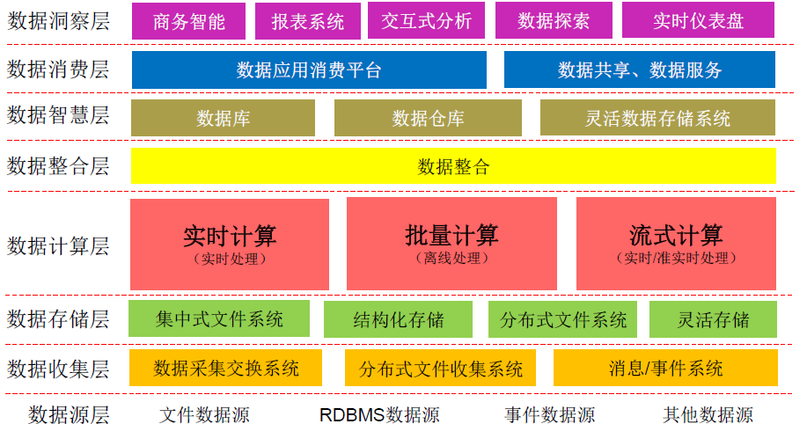
大数据处理和管理体系-多结构化

Slide 25
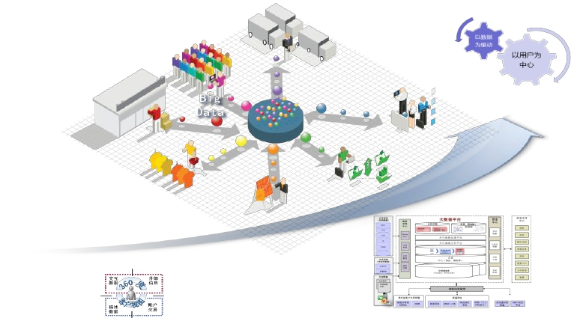
大数据实施建议
Think big， start small.
大处着眼,小处着手。
第四阶段（目
标）：
以大数据驱动的，
实时的、整体联
动的IT解决
方案
第三阶段：
管理信息体系
第二阶段：
各业务系统、
下的大数据平
台建设
第一阶段：
应用场景驱动
的大数据开发
各渠道系统等
配合大数据改
造优化

Slide 26
大数据实施方法论
大数据业务战略
大数据建设目标
大数据架构设计
大数据实施
大数据运维
企业战略目标
大数据治理目标
大数据服务定义
容量规划
大数据服务管理
业务目标
应用场景
大数据信息模型
安装，配置
系统监控
业务模式
服务模式
大数据管理定义
验收测试
资源调度
服务对象
技术选择
系统上线
生命周期管理
验证测试
服务性能管理
大数据持续改进
业务调整
服务改进
技术升级
架构优化

Slide 27
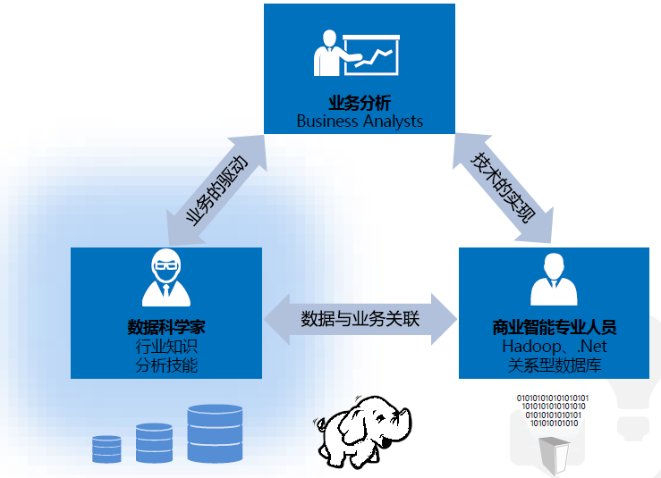
大数据的角色和技能

Slide 28
目录
大数据综述
荣之联企业大数据平台方案
大数据平台建设方法
汽车制造业应用大数据畅想
案例

Slide 29
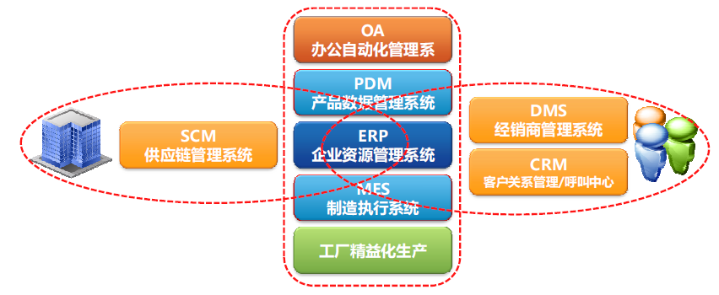
汽车企业IT的过去

Slide 30
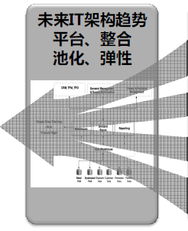
汽车企业IT的将来
业务挑战
产品研发周期响应长
市场扩张不够且竞争激烈
客户忠诚度不高
成本增长且利润率低
业务趋势
提升客户服务，增加用户粘度
提高生产率
扩大市场份额
加强集团管控
降低成本
绿色经济
新兴技术
云（Cloud）
移动（Mobility）
社交（Social）
大数据（Big Data）
一体化平台
客户体验（CX）

Slide 31
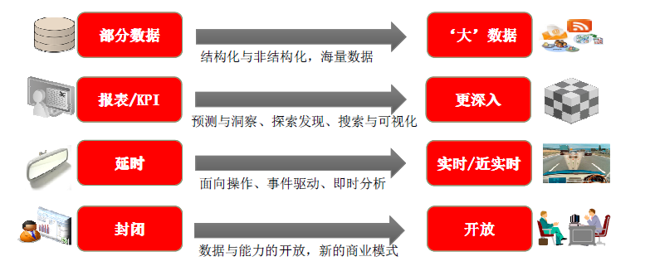
汽车制造业大数据能力创新的方向
部分数据
“大” 数据
报表/KPI
更深入
延时
实时/近实时
封闭
开放

Slide 32




大数据在汽车制造企业的应用
金融贷款
保险
旅游市场
跨行业数据
微博微信
市场宣传和精准营销
提升客户服务和满意度
把握市场需求和供应
掌握车辆状态和质量提升
支持管理决策和集团管控
车饰周边
交通天气
电子商务
业界预测
热点事件
行业动态
行业数据
地理位置
政策法规
文化体育
公共安全
竞争对手情况
客户行为
深度分析
打包价格
传感器数据
企业级数据
高敏捷性
最终客户需求
客户建议和意见
供应商数据
高度可伸缩性
订单数据
维修记录
实时
客户数据
企业传统数据
共享的大数据平台
资源数据
分销商数据
生产数据
产品数据
运营数据

Slide 33


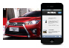

大数据在汽车制造行业大有作为
保证基础信息质量，保证数据揭示的信息达到最佳使用效果
产品创新
供应优化
精准营销
服务提升
深入洞察客户所想，所需，所感，所在及所得

Slide 34

通过大数据连接客户和产品
加强客户和产品生命周期管理
设计
置换
销售
研发
驾驶习惯
喜爱偏好
购买行为
服务
生产
忠诚度
客户
营销
品牌形象
市场定位
销售
供应
营销渠道
服务

Slide 35
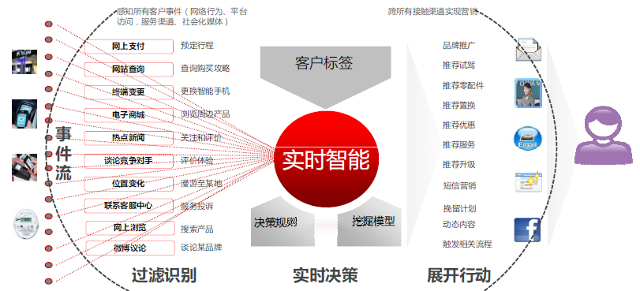
感知客户行为，实时精准营销与服务

Slide 36
目录
大数据综述
荣之联企业大数据平台方案
大数据平台建设方法
汽车制造业应用大数据畅想
案例

Slide 37
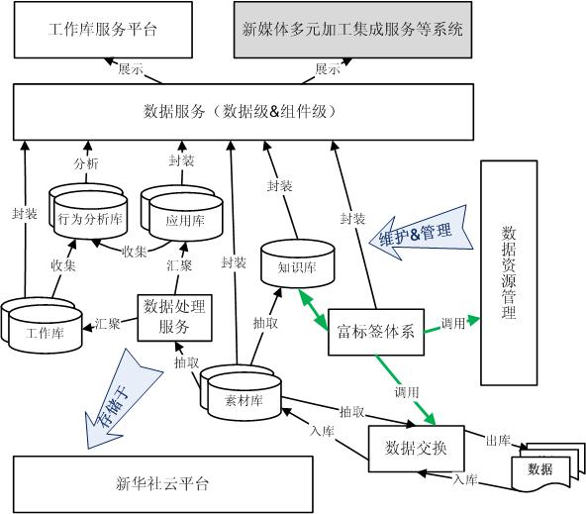
典型案例：新华社新媒体数据库项目
项目背景
解决方案
基于大数据与云计算技术体系理念和技术架构基础上，建立一个全新的新媒体数据库，并实现工作素材库、工作库、应用库和知识库的架构格局。
为全球一体化多媒体采编与数字加工平台，新媒体多元化加工开发与集成服务平台等一系列关键业务系统提供数据存储、全文检索、数据库及其基础应用服务。
客户收益
全面提升新媒体数据库的应用服务能力，达到对外服务商业化的标准。
整合更多的社会资源，组建知识库群，进而形成决策智库，服务于各级政府决策，提升新华社在政府决策中的影响力
根据用户的兴趣特点和购买行为，实现个性化推荐，拓展了具有很大潜力的长尾客户

Slide 38
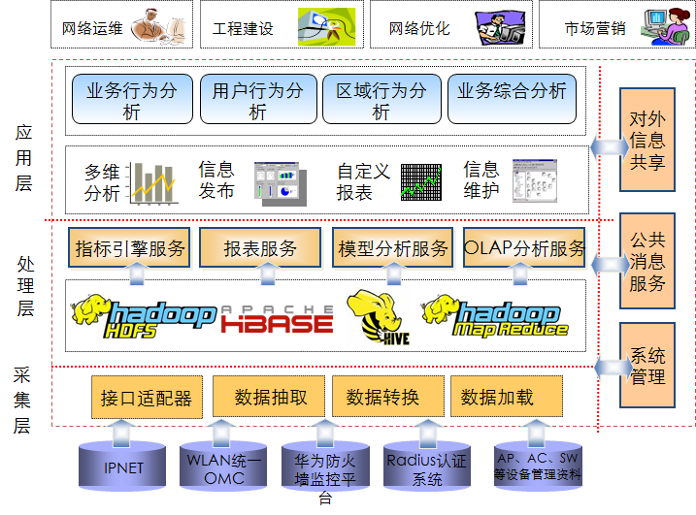
典型案例：贵州移动用户互联网行为分析项目
项目背景
解决方案
随着3G爆发性增长和智能手机普及，移动互联网发展一日千里，流量猛增大大超前运营商预期，另一方面，无论在移动还是固定网络，语音通信市场目前已经趋向饱和，基于语音通信的增值业务已有明显下降的趋势；随着移动互联网的飞速发展，语音业务的经营必然被流量增值业务的经营所取代。
客户收益
基于用户WAP上网行为分析，实现对客户内容偏好、客户网络行为偏好和互联网标签的筛选，助力于精细化营销开展。
基于互联网行为分析，洞悉客户需求，将客户细分为娱乐、交流、学习、生活、商务、工具六大类，构建移动互联网产品标签库；通过自有互联网业务与网络热点产品进行“渗透率”、“覆盖率”、“活跃率”对比分析，构建增值业务产品市场竞争评估体系。

Slide 39
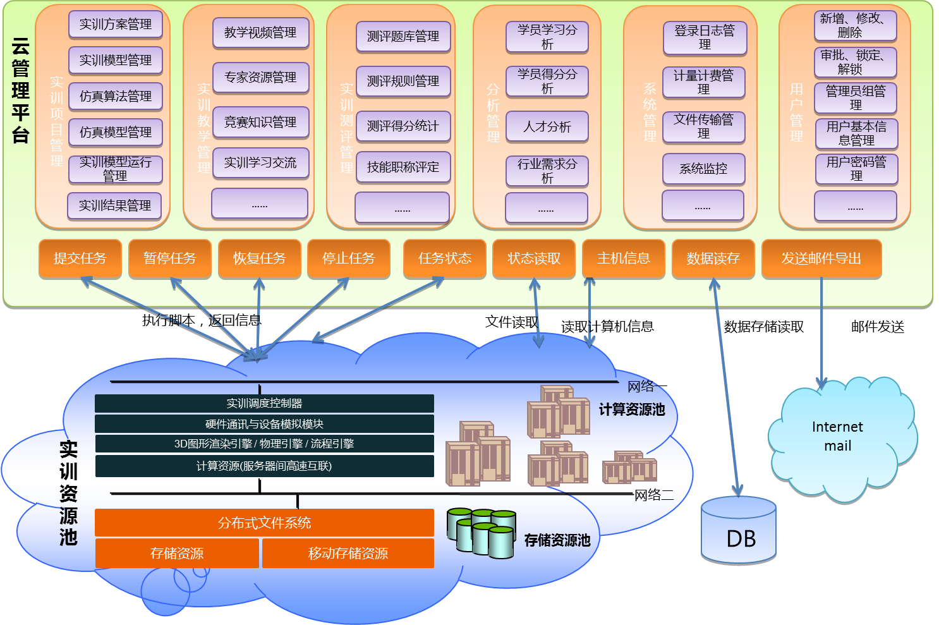
典型案例：中国人力资源和社会保障出版集团企业培训平台
项目背景
解决方案
当前，我国正处于贯彻落实“十二五”规划的关键时期和实施人才强国战略的重要时期，产业布局调整、企业升级换代进入关键阶段，许多地区和行业存在着技能劳动者供不应求的现象，尤其是在传统产业和高新技术产业领域，技能劳动者特别是高技能人才严重短缺，供需之间的结构性短缺矛盾日益突出。
中国人力资源和社会保障出版集团将坚持以服务人力资源社会保障事业发展为己任，以培育人才、助力民生为工作主线，逐步打造成为我国人力资源社会保障信息交汇平台、职业教育和职业培训教材研发基地、职业安全和劳动保障知识传播中心。
客户收益
满足远程教育培训的需求（满足培训和教学两方面的功能需求），针对课件制作、精品课程制作提供良好便捷的设计制作平台。
足集团未来信息化扩展的需求，应对日益激烈的信息数字化竞争。

Slide 40
典型案例：中信银行信用卡中心
项目背景
解决方案
中信银行信用卡中心充分利用银行的内部资源，自2007年发卡至今，凭借强大的安全保障、便捷的还款方式、优质的客户服务以及持续丰富的刷卡优惠活动，中信平安信用卡已从竞争日趋白热化的国内信用卡市场中异军突起。
发卡量增长迅速：2008年发卡约500万张，2010年增加了一倍。
业务数据增长迅速：随着业务的迅猛增长，业务数据规模也线性膨胀。
数据存储、系统维护、数据有效利用都面临巨大压力。
分布式架构与关系型数据库的结合，实现结构化与非机构化数据的存储与处理
多数据源（30+）整合，数据交换平台建设
创建客户统一视图，客户全方位挖掘分析。
营销活动管理的闭环应用
客户收益
EMC Green Plum
Cloudera Hadoop
Informatica PowerCenter
IBM SPSS
实时的商业智能
可以结合实时、历史数据进行全局分析,风险管理部门现在可以每天评估客户的行为，并决定对客户的信用额度在同一天进行调整；原有内部系统、模型整体性能显著提高
秒级营销
提供了统一的客户视图，更有针对的进行营销。2011年，中信银行信用卡中心通过其数据库营销平台进行了1286个宣传活动，每个营销活动配置平均时间从2周缩短到2-3天。

Slide 41
典型案例：迪信通库存优化项目
项目背景
解决方案
迪信通是国内市场占有率最高的通讯连锁零售企业，库存量偏高、库存周转率低一直是困扰企业的难题。
迪信通库存优化项目是通过大数据分析和挖掘技术实现手机销量的准确预测，根据预测结果指导采购人员合理采购，从而达到降低库存量，提高库存周转的目的。
提供了库存优化的解决方案。
建立的销量预测模型，实现了对周期采购的合理指导。
实现了销量预测准确率校验、库存周转效果校验、缺货校验等功能。
客户收益
通过库存优化模型，降低了企业的库存量，提高了库存周转率。
为企业的采购提供了科学依据，提升了企业的采购管理、库存管理能力。
Cloudera Hadoop
SAS
Birt

Slide 42
典型案例：国金证券营销活动管理平台
项目背景
解决方案
在数据层采集交易系统、CRM系统、HR系统、EBOSS系统、呼叫中心系统的数据，建立客户、员工、产品统一视图，为了满足后续业务的扩展，比如实现融资融券、股指期货、资产管理等相关系统数据的采集和对接。
营销活动管理系统的功能包括活动统一视图、营销活动上线前管理、营销活动执行管理、营销活动评估、客户营销活动360度视图、渠道系统对接等。
自动对接外围系统，包括互动短信、彩信平台、EDM、电销、微信平台、股票终端，进行对客户的接触。
业务人员自助式的通过简单建模对大量的营销历史数据进行多维数据分析和数据挖掘。
国金证券股份有限公司是中国证券监督管理委员会核准的七家合规试点证券公司之一，公司现有客户超过30万户，托管的证券市值和保证金超过280亿元。随着规模的不管扩大，企业对信息化建设的要求也在不断提高。
国金证券希望满足业务创新对营销活动管理的要求，实现智能化的营销决策支持、多步骤多渠道的活动流程管理、精细化的客户信息管理、高度自动化的系统执行。
客户收益
Oracle 11g RAC
Cloudera Hadoop
Informatica PowerCenter
IBM SPSS
为智能化的营销管理提供支持
客户360度视图查询
客户接触信息的统一管理
市场营销活动的统一视图管理
市场营销活动全生命周期的流程管理
自动化的渠道系统对接

Slide 43
典型案例：华大基因项目
项目背景
解决方案
随着华大基因信息化建设工作的不断深入，业务系统不断建设和深化应用，为了充分利用各应用系统积累的数据资源，提升企业的数据利用水平，实现基于综合数据的科学辅助决策。
全面整合华大基因现有业务系统数据，建立面向分析的企业级数据仓库和灵活可扩展的BI展现系统的任务已经迫在眉睫。
随着不断发展的华大科研和资源体系，对科学管理提出了更高的要求；随着不断增长的客户需求和市场前景，对科学决策提出了更高的要求；不断壮大的华大业务和员工队伍，对科学运营提出了更高的要求。
构建企业级数据仓库平台和企业级数据展现平台
通过对业务数据的分析使决策者及时精确的掌握公司整体运营状况，并对未来经营状况和发展规划进行科学决策
对其他主要业务系统的数据全面整合，进行多维度的关联加工汇总，提供及时准确的全面运营数据展现。
客户收益
Oracle 11g
INFORMATICA 9.5
TABLEAU 8.1
整合离散的业务数据，实现数据挖掘；
直观展现集团运营状况和市场变化；
建立BI系统，实现科学决策

Slide 44
更多思想 期待碰撞
Notes:
在 “幻灯片放映”模式，单击箭头进入 PowerPoint 入门中心。

